Slide 1
과목_학년학기_단원 | suhi_h_0301_02
차시명 | 05 직각삼각형을 알아볼까요
파일명 | suhi_h_0301_02_0005
검토 | 담당
수학팀 | 박종민
문서 HISTORY
번호 | 버전 | 문서 작성일 | 내용 비고 | 작성자 (내선번호) | 검토자
1 | V 1.0 | 2021.01.11 | 문서 발생 | 노유림
2 | V 1.0 | 2021.01.14 | 1차 검수 |  | 박종민
3 | V 2.0 | 2021.01.21 | 2차 검수 및 수정 |  | 김예림
4
5
6
7
8
9
10
11

Slide 2
학습 단계 | 파일명 | 페이지 정보 | 프레임 수 | 자료 형태 (동영상, 애니메이션, 노래)
 | suhi_h_0301_02_0005.html | 수학 익힘 32~33쪽 | 1 | Html5
총 프레임 수 |  |  | 1

Slide 3



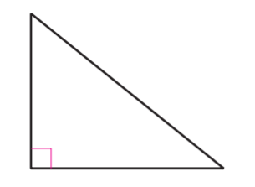
3-1
2. 평면도형
suhi_h_0301_02_0005
05 직각삼각형을 알아볼까요
Θ Description & Function
직각삼각형을 알아볼까요│ 32~32쪽
개념 정리 페이지
개념 정리
1
2
3
4
5
#1
직각삼각형
: 한 각이 직각인 삼각형
삽화 파일명 | 한대희(2022)\3-1\3_002_2015개정\수학 3-1 지도서\app\resource\contents\lesson02\ops\2\images\2_4\2_4_4_01.svg

Slide 4


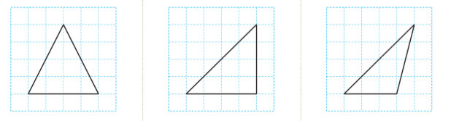
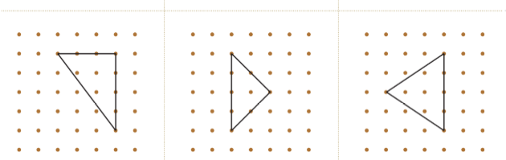


3-1
2. 평면도형
suhi_h_0301_02_0005
05 직각삼각형을 알아볼까요
Θ Description & Function
직각삼각형을 알아볼까요│ 32~32쪽
풀이 확인 미니 팝업창(다음 슬라이드 참고)
정답 확인 버튼을 클릭하면 답 나타남. 정답 확인 버튼은 정답 가리기로 토글 됨.
삼각형 클릭 시 직각 표시 함께 나타남.
개념 정리
1
2
3
4
5
직각삼각형을 모두 찾아 표 하세요.
#3
#1
#2
삽화 파일명 | 2_4_1_01.png 한대희(2022)\3-1\3_002_2015개정\수학 3-1 지도서\app\resource\contents_sub\lesson02\ops\2\images\2_4

Slide 5
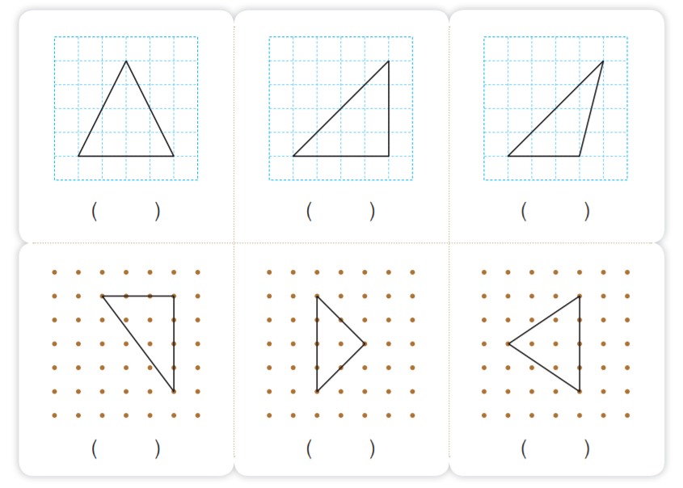


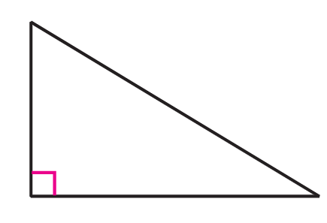
3-1
2. 평면도형
suhi_h_0301_02_0005
05 직각삼각형을 알아볼까요
Θ Description & Function
직각삼각형을 알아볼까요│ 32~32쪽
<풀이 확인 선택 시 보이는 화면>
개념 정리
1
2
3
4
5
직각삼각형을 모두 찾아 표 하세요.
직각삼각형은 한 각이 직각인 삼각형입니다.

Slide 6

3-1
2. 평면도형
suhi_h_0301_02_0005
05 직각삼각형을 알아볼까요
Θ Description & Function
직각삼각형을 알아볼까요│ 32~32쪽
답 칸 클릭하면 답 나타남. 정답 확인 버튼은 정답 가리기로 토글 됨.
개념 정리
1
2
3
4
5
도형을 보고 표를 완성해 보세요.
변의 수 | 꼭짓점의 수 | 각의 수 | 직각의 수
3 | 3 | 3 | 1
#1
삽화 파일명 | 1_1_2.sgv 한대희 4-1 지도서\app\resource\contents_sub\lesson01\ops\1\images\1_1

Slide 7

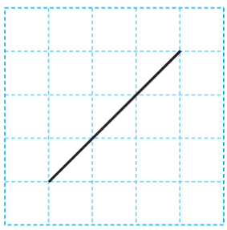
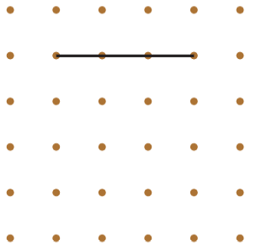
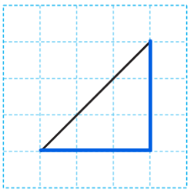
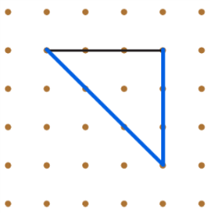


3-1
2. 평면도형
suhi_h_0301_02_0005
05 직각삼각형을 알아볼까요
Θ Description & Function
직각삼각형을 알아볼까요│ 32~32쪽
지시문
볼드→ 드래그, 그어
2. 마우스 드래그하여 선 긋기 기능 있음. 전자저작물 선 긋기 기능과 동일함.
한대희(2022)/3-1/3_002_2015개정/수학%203-1%20지도서/app/resource/contents_sub/lesson02/ops/2/2_4_3.html
3. 예 보기 클릭 시 예시 답안 나타남. 다시하기로 토글됨.
[예시 답안]
개념 정리
1
2
3
4
5
직각삼각형을 완성해 보세요.
#1
#2
#3
삽화 파일명 | 1_1_3.sgv 한대희 4-1 지도서\app\resource\contents_sub\lesson01\ops\1\images\1_1

Slide 8

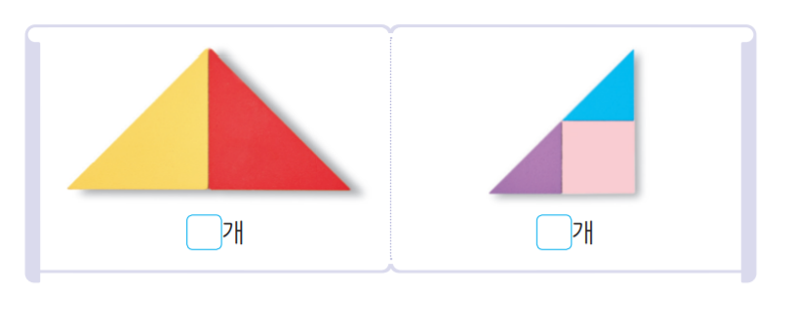
3-1
2. 평면도형
suhi_h_0301_02_0005
05 직각삼각형을 알아볼까요
Θ Description & Function
직각삼각형을 알아볼까요│ 32~32쪽
풀이 확인 미니 팝업창(다음 슬라이드 참고)
답 칸 클릭하면 답 나타남. 정답 확인 버튼은 정답 가리기로 토글 됨.
개념 정리
1
2
3
4
5
칠교판으로 만든 모양에서 크고 작은 직각삼각형이 모두 몇 개인지 써 보세요.
3
개
3
개
#1
#2
삽화 파일명 | 1_1_4.sgv 한대희 4-1 지도서\app\resource\contents_sub\lesson01\ops\1\images\1_1

Slide 9
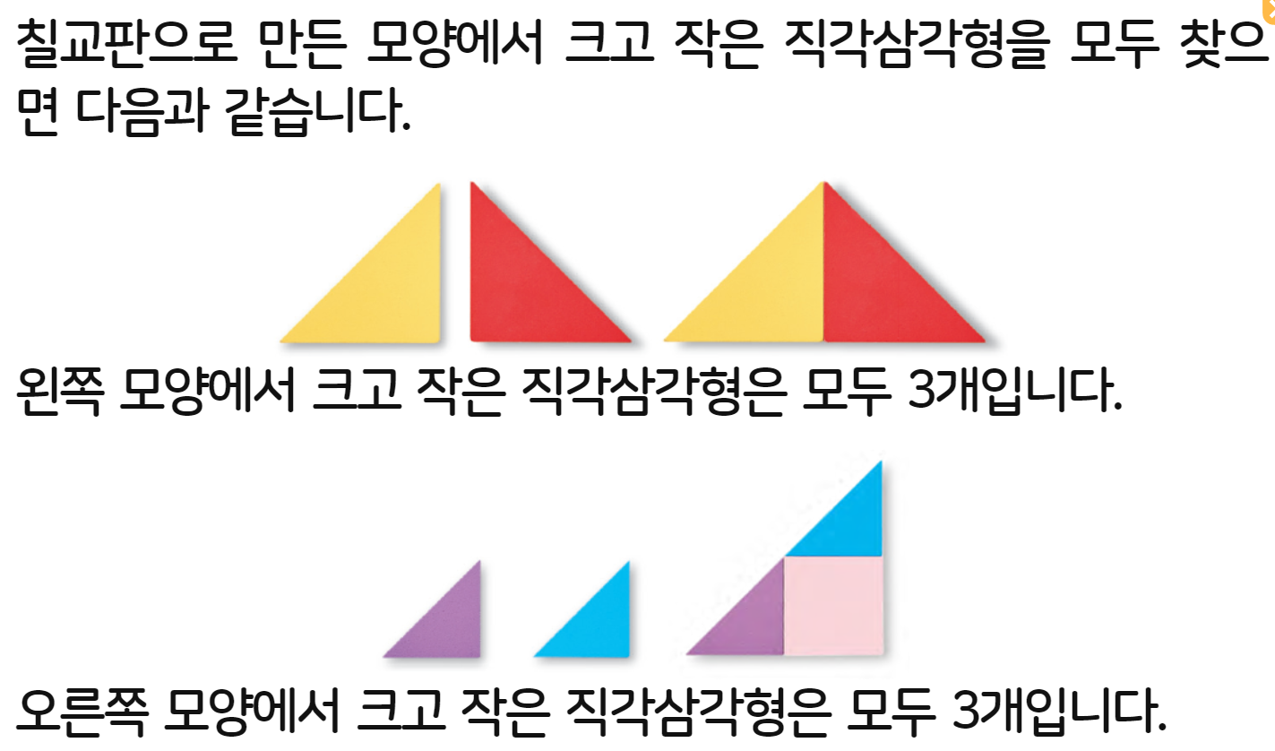




3-1
2. 평면도형
suhi_h_0301_02_0005
05 직각삼각형을 알아볼까요
Θ Description & Function
직각삼각형을 알아볼까요│ 32~32쪽
<풀이 확인 선택 시 보이는 화면>
개념 정리
1
2
3
4
5
칠교판으로 만든 모양에서 크고 작은 직각삼각형이 모두 몇 개인지 써 보세요.
칠교판으로 만든 모양에서 크고 작은 직각삼각형을 모두 찾으면 다음과 같습니다.
3
개
3
개
#1
삽화 파일명 | 1_1_4.sgv 한대희 4-1 지도서\app\resource\contents_sub\lesson01\ops\1\images\1_1

Slide 10
3-1
2. 평면도형
suhi_h_0301_02_0005
05 직각삼각형을 알아볼까요
Θ Description & Function
직각삼각형을 알아볼까요│ 32~32쪽
<풀이 확인 선택 시 보이는 화면>
개념 정리
1
2
3
4
5
칠교판으로 만든 모양에서 크고 작은 직각삼각형이 모두 몇 개인지 써 보세요.
왼쪽 모양에서 크고 작은 직각삼각형은 모두 3개입니다.
3
개
3
개
오른쪽 모양에서 크고 작은 직각삼각형은 모두 3개입니다.
삽화 파일명 | 1_1_4.sgv 한대희 4-1 지도서\app\resource\contents_sub\lesson01\ops\1\images\1_1

Slide 11

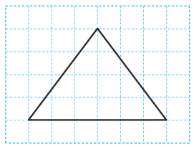

3-1
2. 평면도형
suhi_h_0301_02_0005
05 직각삼각형을 알아볼까요
Θ Description & Function
직각삼각형을 알아볼까요│ 32~32쪽
답 칸 내 예 약물
답 칸 클릭하면 답 나타남. 정답 확인 버튼은 정답 가리기로 토글 됨.
개념 정리
1
2
3
4
5
다음 도형이 직각삼각형이 아닌 까닭을 써 보세요.
까닭
#1
주어진 도형은 한 각이 직각인 삼각형이 아니기 때문
입니다.
#2
삽화 파일명 | 1_1_4.sgv 한대희 4-1 지도서\app\resource\contents_sub\lesson01\ops\1\images\1_1

